Slide 1


চৌগাছা-ঝিনাইদহ (সি-জে) মডেল:
নেতৃত্ব এবং দলগত ব্যবস্থাপনা
মুজিবনগর ও কোটচাঁদপুর উপজেলা স্বাস্থ্য কমপ্লেক্স
ডা. মোঃ শাহাব উদ্দিন
অনারারি কনসালট্যান্ট,স্বাস্থ্য অধিদপ্তর
উপজেলা স্বাস্থ্য ও পঃ পঃ কর্মকর্তা (অবঃ)

Slide 2
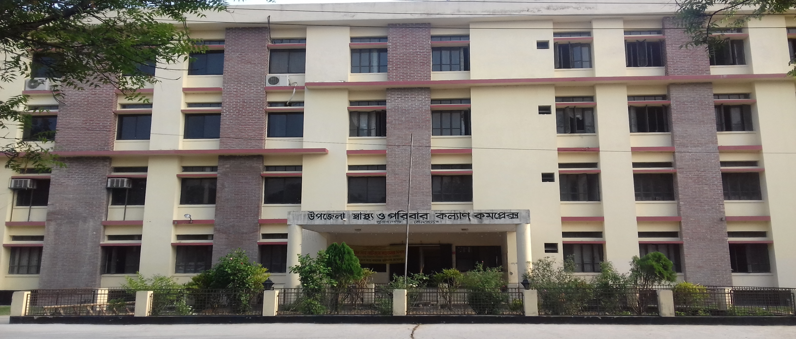

উপজেলা স্বাস্থ্য কমপ্লেক্স, মুজিবনগর

Slide 3
ভূমিকা
৫০ শয্যাবিশিষ্ট হাসপাতাল।
হাসপাতালের লোকবলঃ
ইউএইচ এফ পিও সহ তিনজন মেডিকেল অফিসার।
৬ জন নার্স
পরিচ্ছন্নকর্মী ৪ জন
আয়া ২ জন

Slide 4
সমস্যাঃ
অপরিচ্ছিন্ন পরিবেশ
নিরাপত্তার অভাব
জনবলের অভাব
প্রশাসনিক দূর্বলতা
আর্থিক অব্যবস্থাপনা
বর্জ্য ও পয়ঃনিষ্কাশন অব্যবস্থাপনা
অপর্যাপ্ত বিদ্যুৎ ও পানি সরবরাহ ব্যবস্থা
দূর্বল সেবা ব্যবস্থা

Slide 5
উদ্যোগঃ
সমন্বয় সাধন- উপজেলা প্রশাসন,আইনশৃঙ্খলা বাহিনী ও জনপ্রতিনিধিদের সাথে মত বিনিময়।
উর্ধতন কর্তৃপক্ষের দৃষ্টি আকর্ষণ।
অসাধু ব্যক্তিবর্গের বিরুদ্ধে আইনগত ব্যবস্থা।
পরিষ্কার পরিচ্ছন্নতার ব্যপারে উদ্যোগ গ্রহণ।
সেবা ব্যবস্থার উন্নয়ন- বিভিন্ন কর্নার চালু করা, টেলিমেডিসিন এবং আল্ট্রাসাউন্ড মেশিন চালু করা।
সৌন্দর্যবর্ধন
গ্যারেজ চালু
পানি ও বিদ্যুৎ সরবরাহের উন্নয়ন

Slide 6
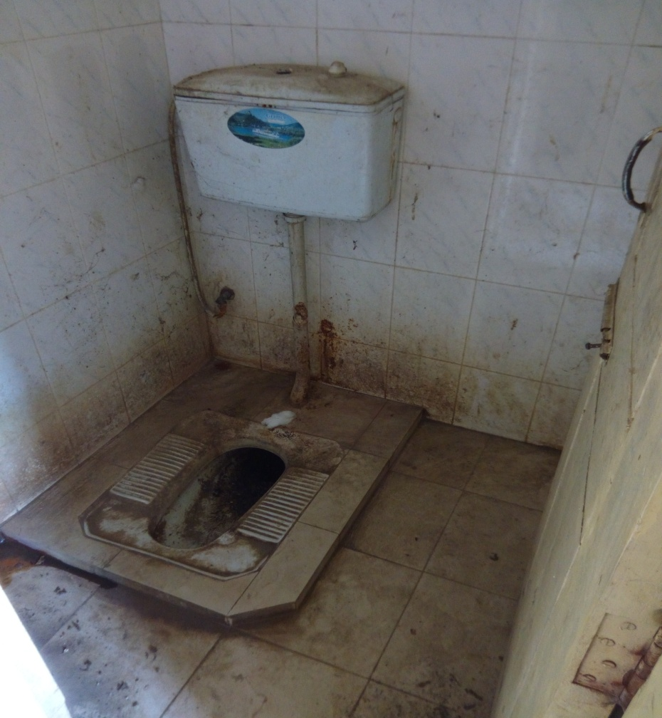
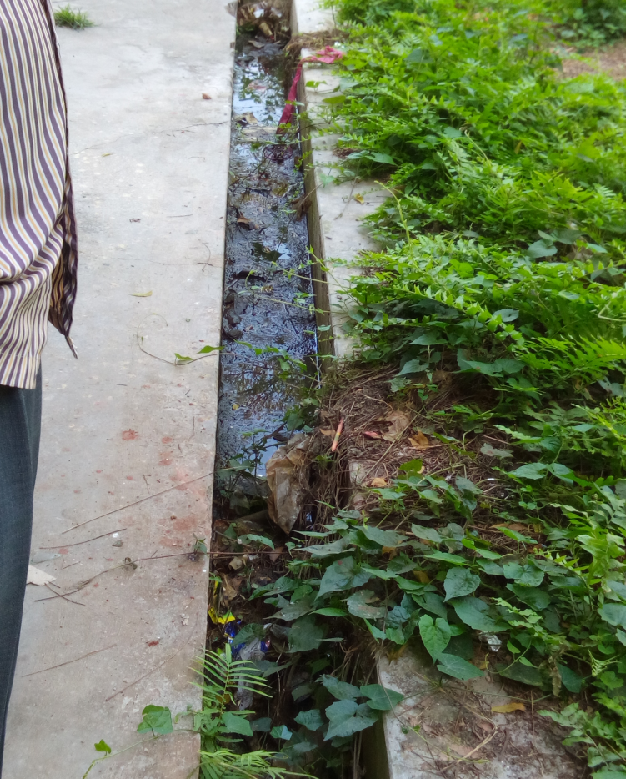
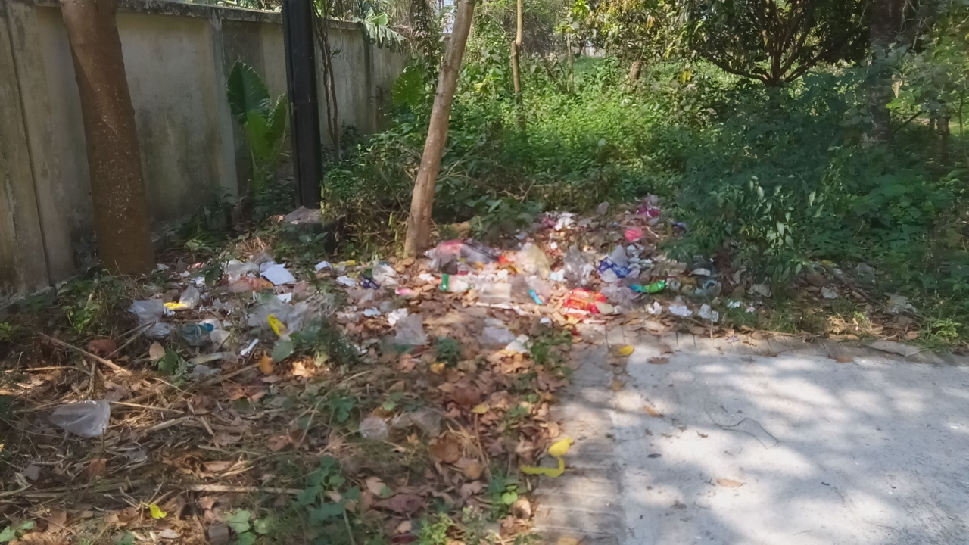
হাসপাতালের পূর্বের অপরিচ্ছন্ন পরিবেশ

Slide 7
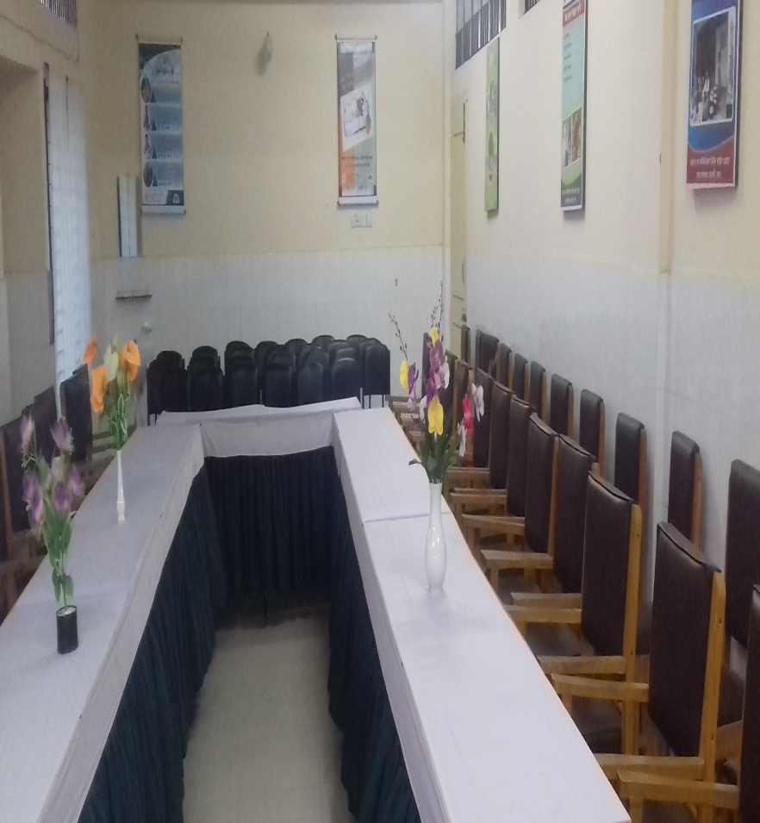
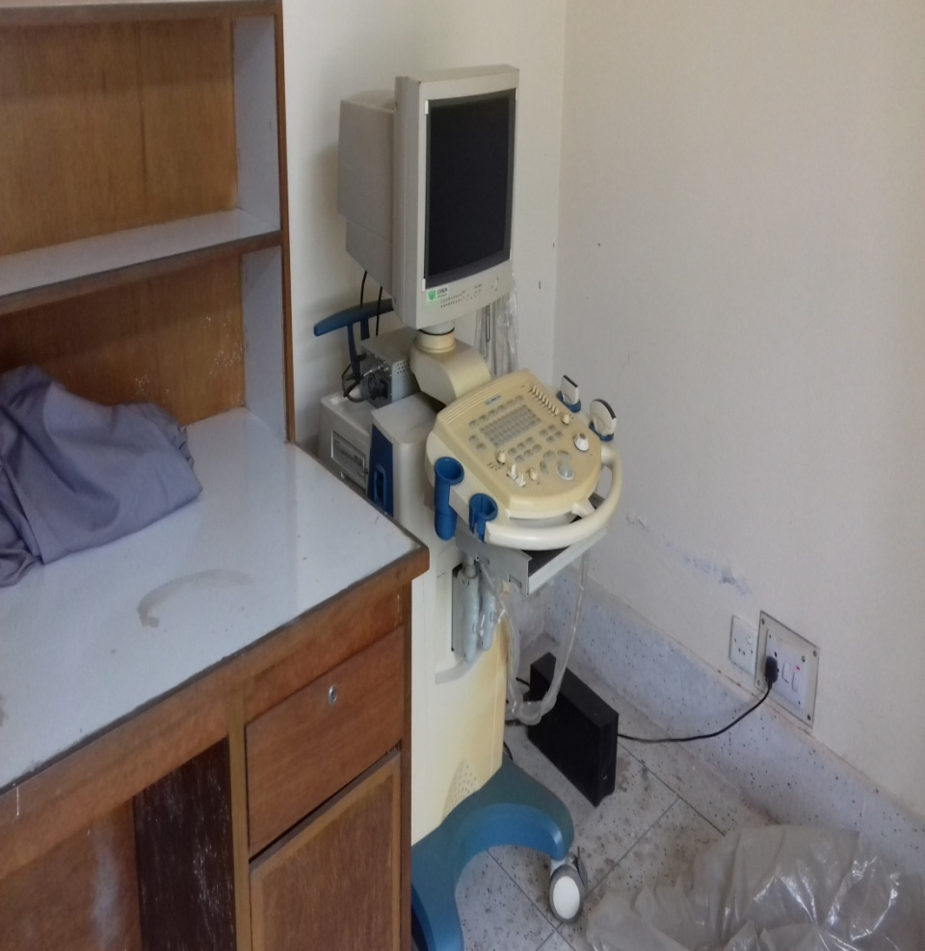
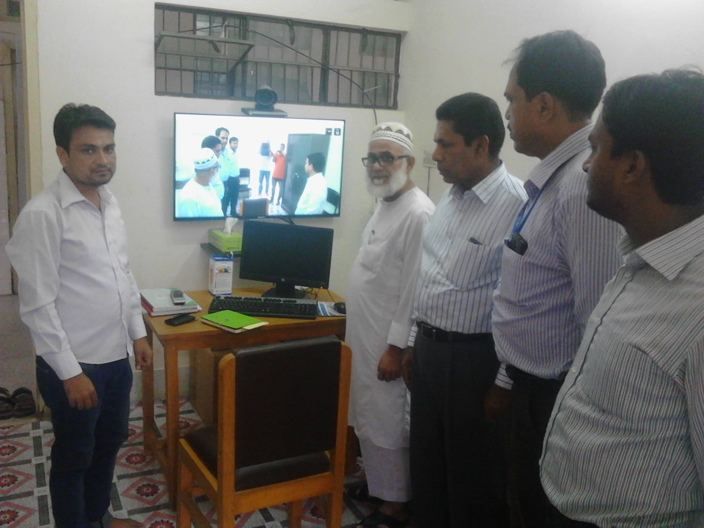
হাসপাতালের উন্নত পরিবেশের চিত্র
কনফারেন্স রুম
আল্ট্রাসনো ও টেলিমেডিসিন

Slide 8
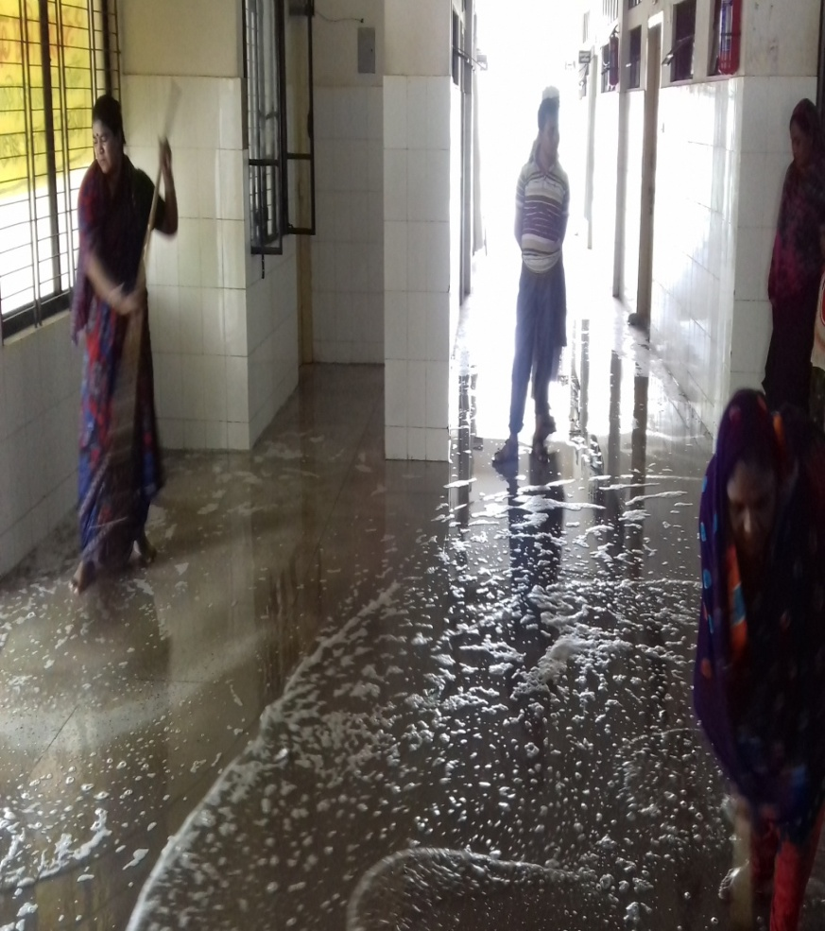
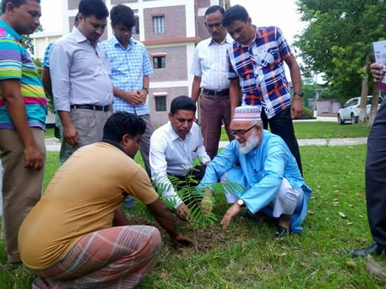
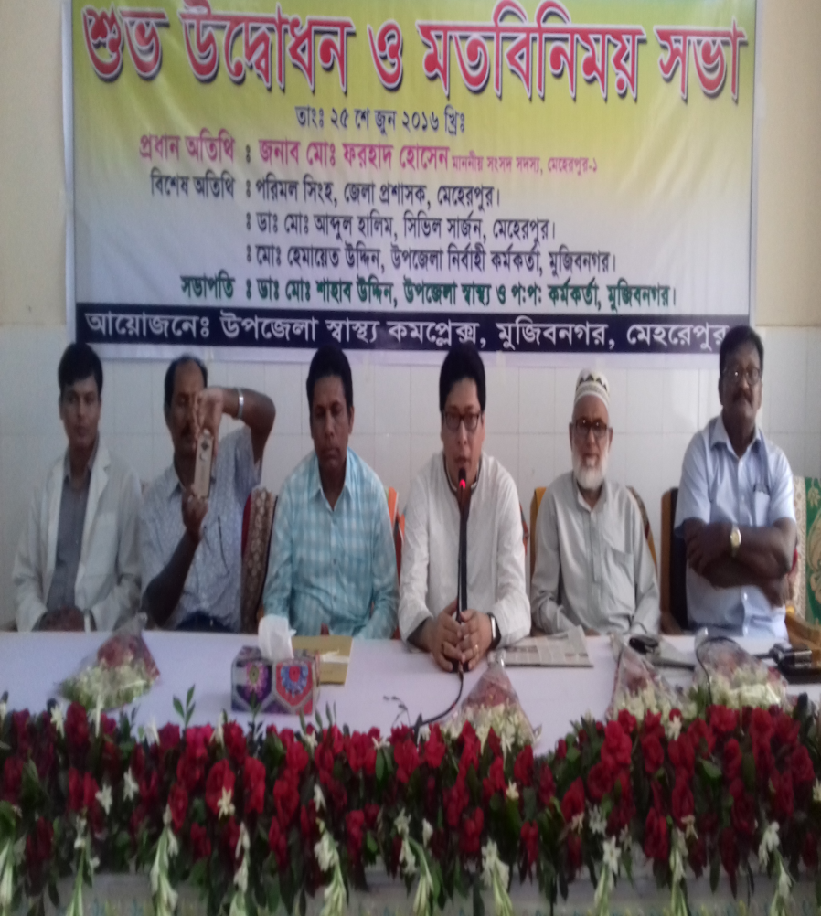
হাসপাতালের উন্নত পরিবেশের চিত্র
পরিষ্কার করা হচ্ছে
বৃক্ষরোপন

Slide 9
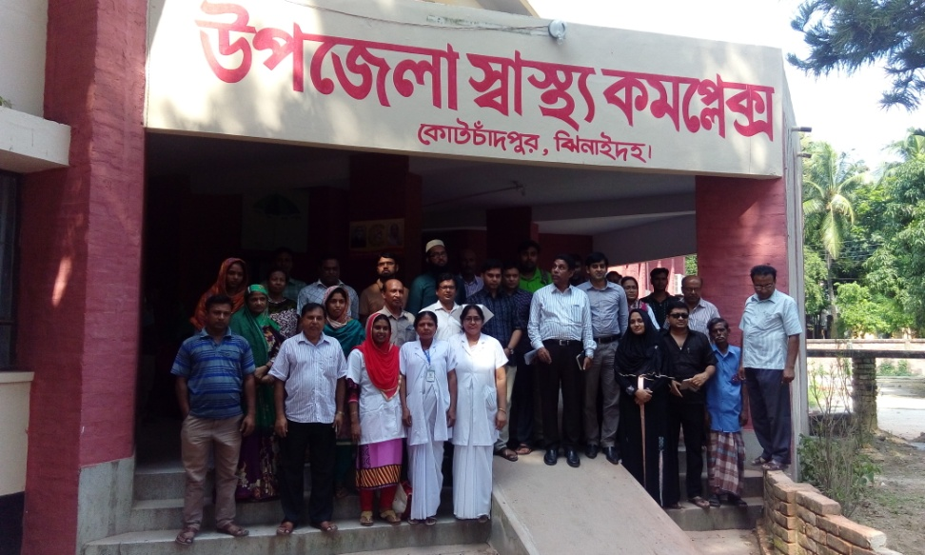
উপজেলা স্বাস্থ্য কমপ্লেক্স, কোটচাঁদপুর

Slide 10
ভূমিকা
৫০ শয্যাবিশিষ্ট হাসপাতাল
হাসপাতালের লোকবলঃ
ইউএইচ এফ পিও সহ ৫ জন মেডিকেল অফিসার।
১২ জন নার্স
পরিচ্ছন্নকর্মী ২ জন
আয়া ২ জন

Slide 11
সমস্যাসমূহ
অপরিচ্ছিন্ন পরিবেশ
নিরাপত্তার অভাব
জনবলের অভাব
প্রশাসনিক দূর্বলতা
পথ্য অব্যবস্থাপনা
বর্জ্য ও পয়ঃনিষ্কাশন অব্যবস্থাপনা
অপর্যাপ্ত বিদ্যুৎ ও পানি সরবরাহ ব্যবস্থা
দূর্বল সেবা ব্যবস্থা

Slide 12
উদ্যোগ
সমন্বয় সাধন- উপজেলা প্রশাসন,আইনশৃঙ্খলা বাহিনী ও জনপ্রতিনিধিদের সাথে মত বিনিময়।
উর্ধতন কর্তৃপক্ষের দৃষ্টি আকর্ষণ।
অসাধু ব্যক্তিবর্গের বিরুদ্ধে আইনগত ব্যবস্থা।
ক্যাম্পাসে বাগান লীজ দেওয়া বন্ধ।
পরিষ্কার পরিচ্ছন্নতার ব্যপারে উদ্যোগ গ্রহণ।
সেবা ব্যবস্থার উন্নয়ন- বিভিন্ন কর্নার চালু করা, সিসি ক্যামেরা,ইন্টারকম পদ্ধতি, ডিজিটাল স্বাস্থ্য শিক্ষা ব্যবস্থা এবং আল্ট্রাসাউন্ড মেশিন চালু করা।
সৌন্দর্যবর্ধন
গ্যারেজ ও স্টোর উন্নতিকরণ।
পানি ও বিদ্যুৎ সরবরাহের উন্নয়ন, জেনারেটর এর ব্যবস্থা।

Slide 13
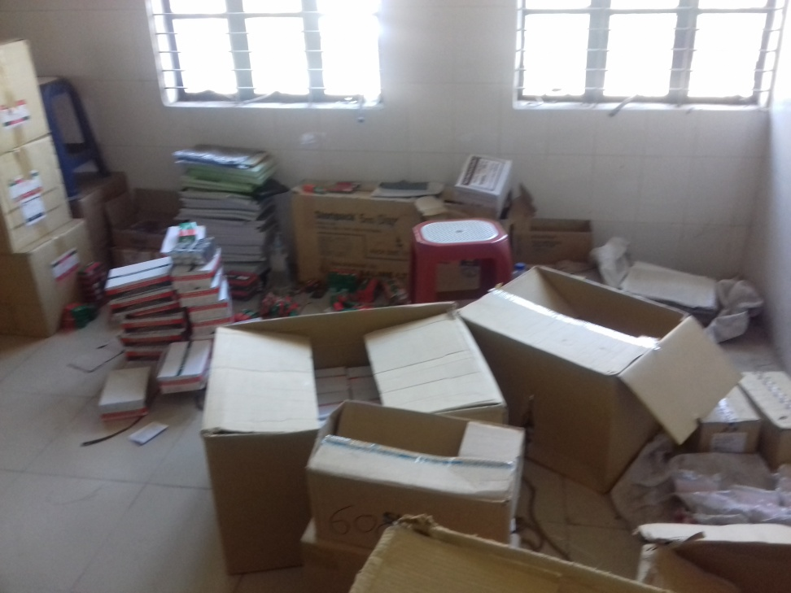
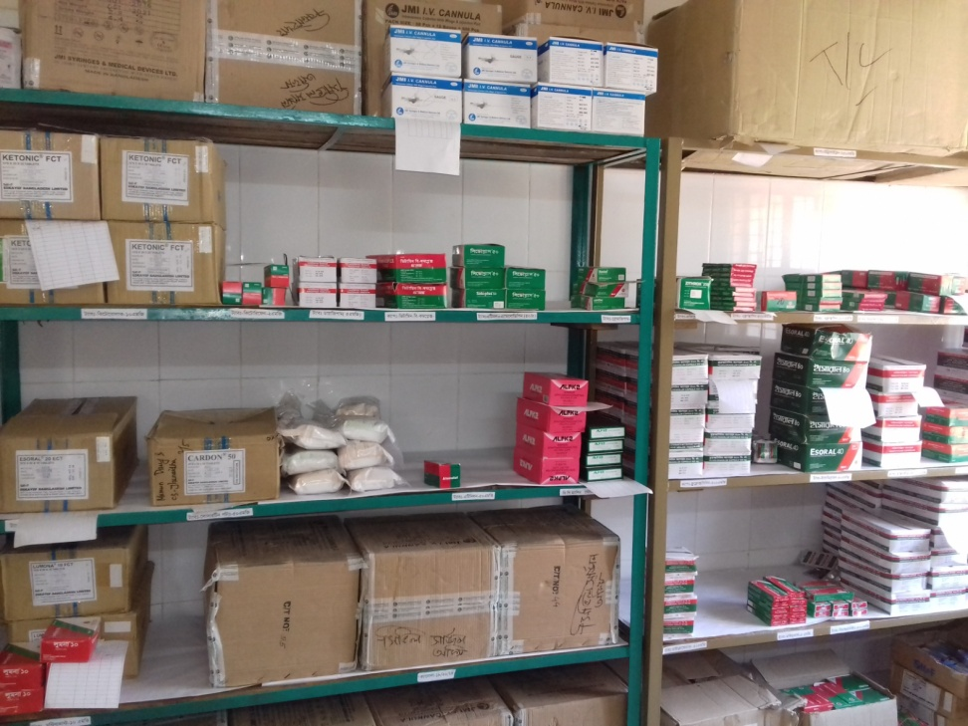
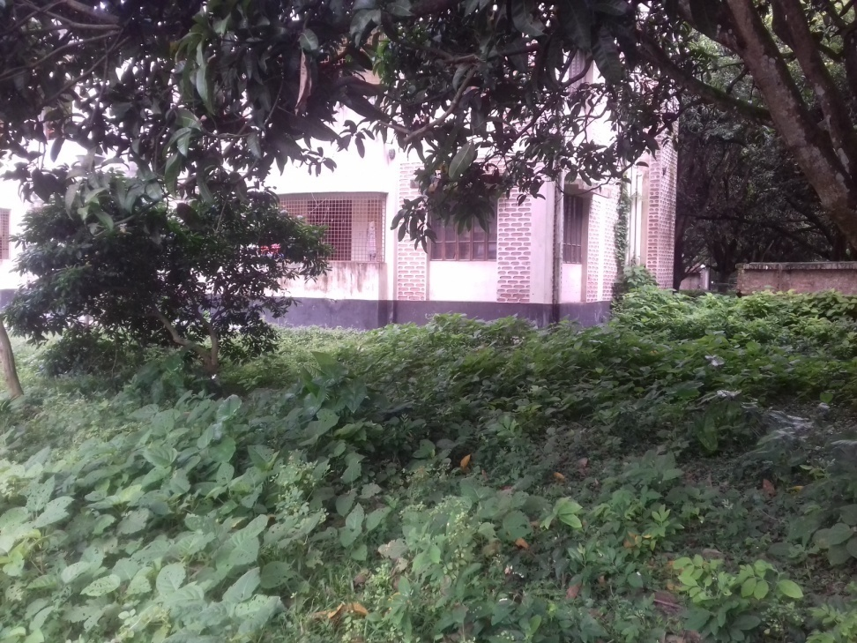
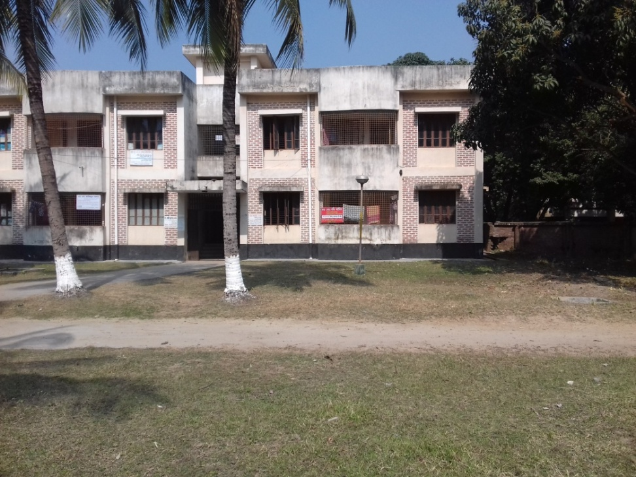
হাসপাতালের পূর্বের ও বর্তমান পরিবেশ
ষ্টোর
ক্যা
ম্পা
স

Slide 14
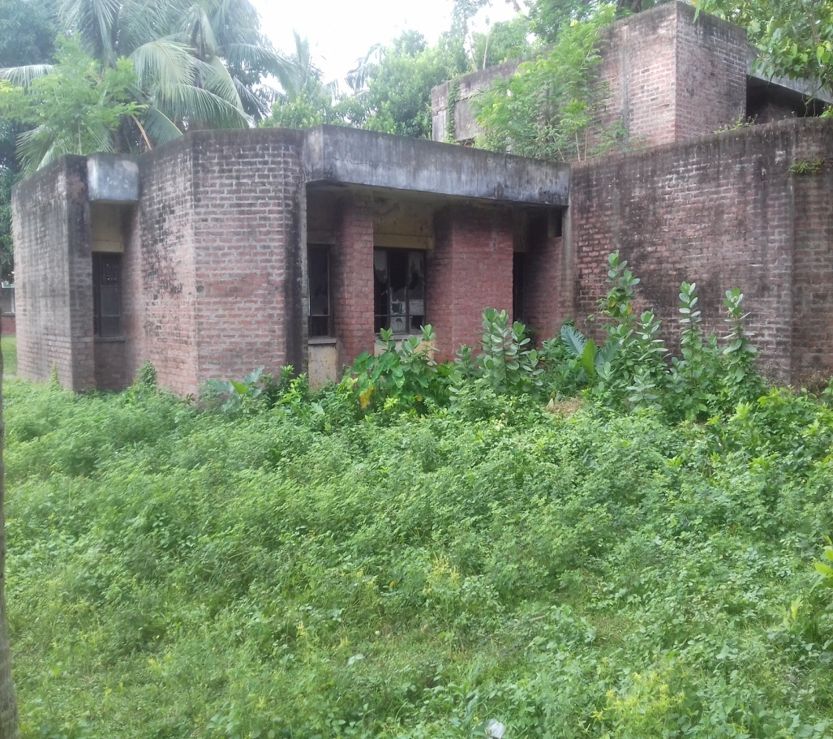
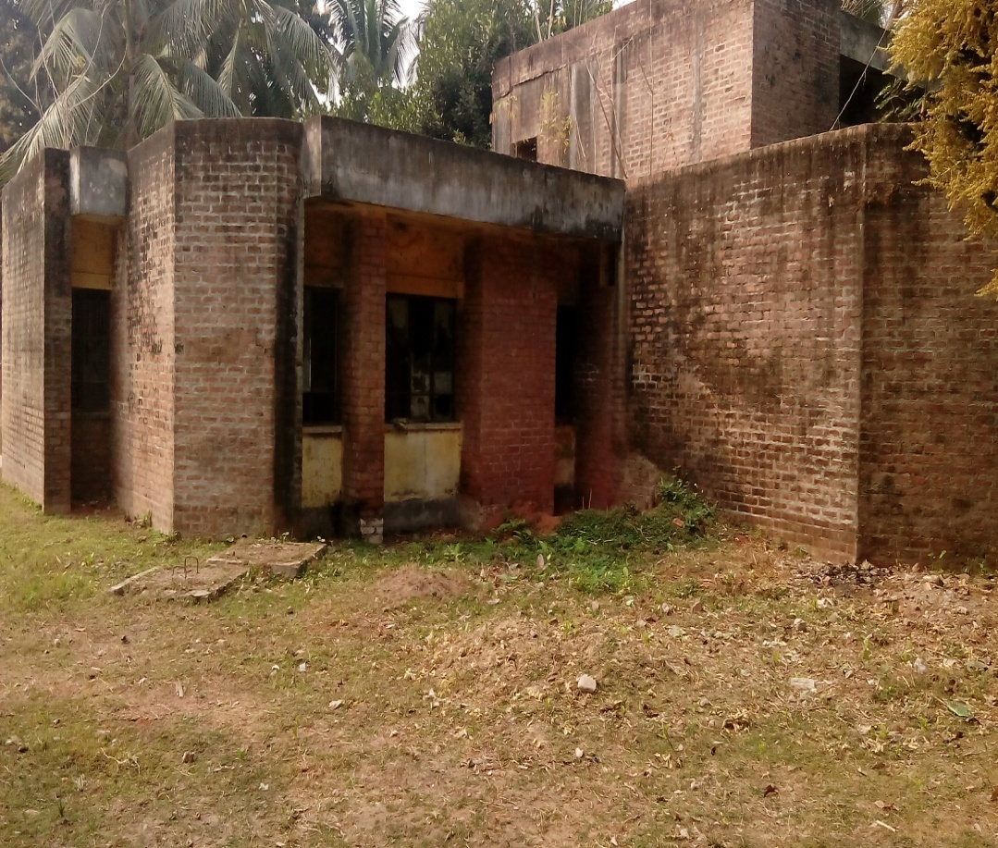
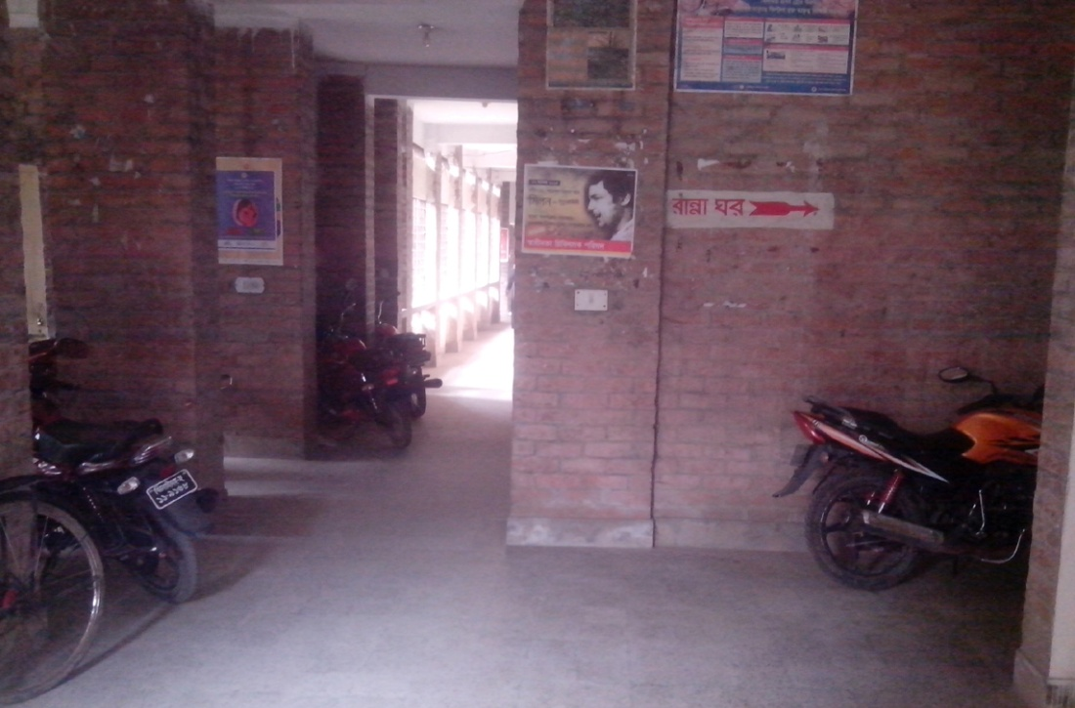
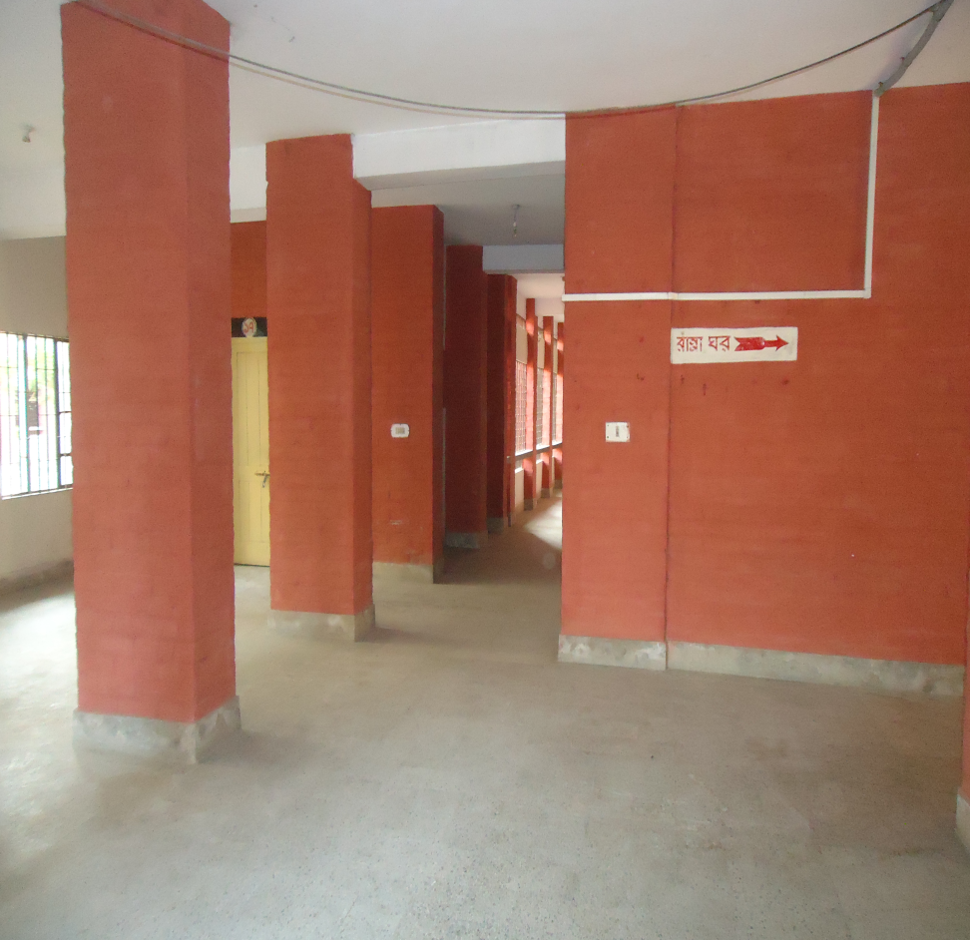
পিছনভাগ
অভ্যন্তর

Slide 15
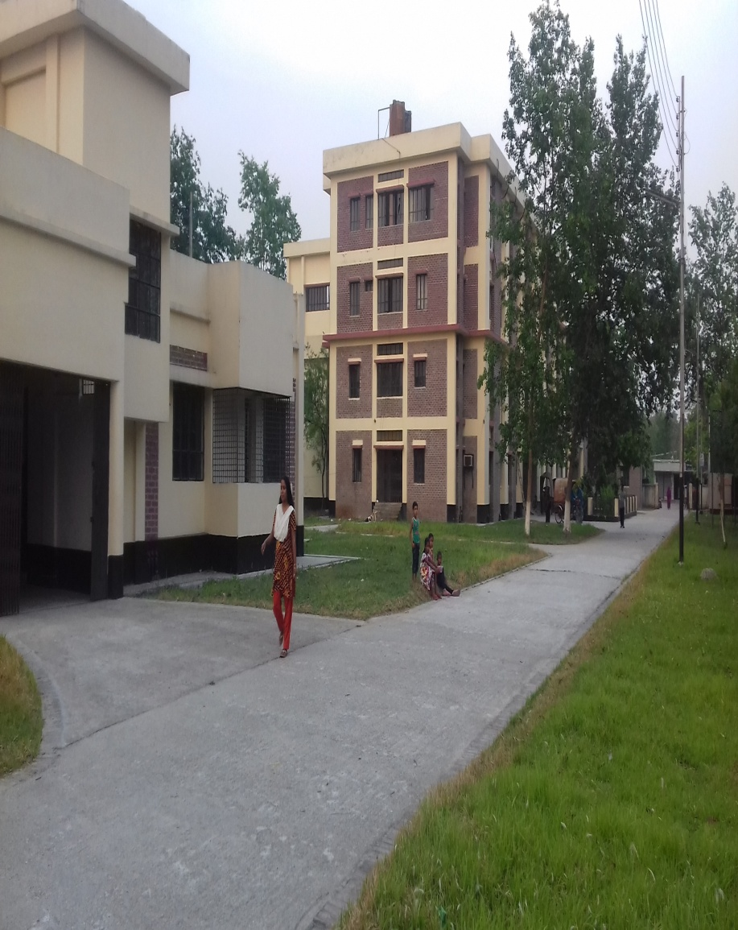

Slide 16


